Slide 1
Творческая мастерская «Следуй за мной»
Подготовили методисты
МБУДО ЦДТ "Олимп"
Ю.М. Сафиуллина
В.А. Шабаева

Slide 2
Раздел «Программно-методическое сопровождение»

Slide 3
- Развития - Обучение - Воспитание
Учащиеся

Slide 4
Сопровождение
Следовать рядом
Наставлять
Процесс сотрудничества и наставничества

Slide 5
Направления
Оказание помощи педагогам в организации образовательного процесса
Обобщение и внедрение передового опыта
Повышение теоретического и научно- методического уровня подготовки педагогов
Формирование мотивационной сферы педагогов в целях совершенствования профессиональной компетентности
Совершенствование в методике преподавания
Развитие интеллекта и творческих способностей педагогов

Slide 6
Цель раздела – организация и методическое сопровождение педагогов в проектировании и реализации системы профессиональной деятельности.

Slide 7
Подразделы
Информационно-аналитическая деятельность
Разработка методических материалов
Информационное обеспечение
Консультативная помощь
Методические мероприятия
Работа с методическими объединениями
Обобщение и распространение опыта
Редакционно-издательская деятельность

Slide 8
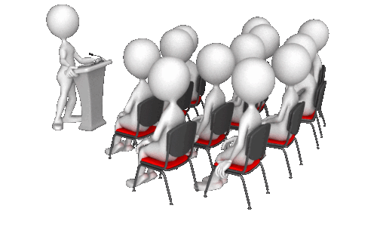
Спасибо за внимание

